Slide 1
某某实验小学
口
交
际
语
——我说你做
语文精品课件 一年级上册
授课老师：某某
授课时间：20XX

Slide 2
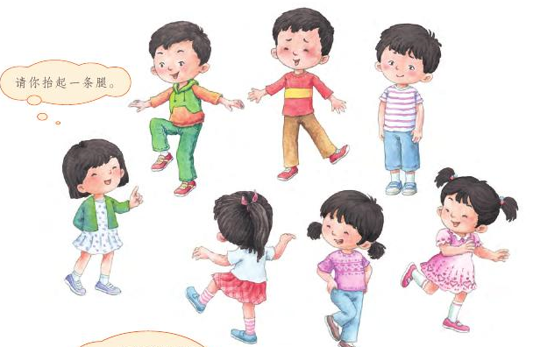
课前导读

Slide 3
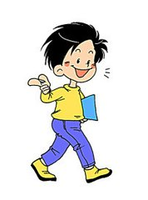
我说你做
请抬起
左脚

Slide 4
我说你做
站起来，
再坐下

Slide 5
我说你做
注 意
注意听
别人说话。
大声说，让别人听得见。

Slide 6
我说你做
儿 歌
做游戏，真有趣，大家一起多开心。
小伙伴，快快来，我们一起玩游戏。
你笑，他叫！好朋友们哈哈笑！哈哈──！

Slide 7
某某实验小学
谢
观
看
谢
——我说你做
语文精品课件 一年级上册
授课老师：某某
授课时间：20XX

